Slide 1
Filozofia przyrody (nauki)
Wykład XVIII: Russell, Wittgenstein, Kuhn
Tarski, Kotarbiński, Ajdukiewicz, Banach
Filozofia nauki XX wieku
Część I: Logika matematyczna
Rewolucje naukowe
Prof. dr hab. inż. Grzegorz Karwasz
Uniwersytet Mikołaja Kopernika w Toruniu
https://scholar.google.com/citations?user=z-gn_lsAAAAJ&hl=en
https://www.researchgate.net/profile/Grzegorz-Karwasz
https://orcid.org/0000-0001-7090-3123

Slide 2
„Filozofia nauki”
„W poprzednich okresach, filozofowie uważali, że istnieje metafizyka przyrody, dział wiedzy głębszy i bardziej zasadniczy niż każda z nauk empirycznych. […] Dziś filozof nauki nie wierzy już w istnienie tego rodzaju metafizyki; stara filozofia przyrody została zastąpiona przez filozofię nauki, i ta najnowsza filozofia nie interesuje się odkrywaniem faktów i praw (co dziś jest zadaniem naukowca empiryka) ani metafizyką świata. Filozofia nauki zwraca uwagę na samą naukę, studiując pojęcia, które owa stosuje, metody które używa, jej możliwe rezultaty, formy jej stwierdzeń i typy logiki, które są stosowane.” (R. Carnap, Philosophical Foundations of Physics)
„Ale obszerna literatura […] obejmuje również rozważania metafizyczne na temat odpowiedniości przedstawień naukowych świata i ich relacji z wyobrażeniami powszednimi, rozważania nt. aktualności i praktyczności; w świetle nauki obecnej znaczenie pojęć, jak „substancja” (Whitehead), materia i przyczynowość (Bertrand Russell); i w końcu rozważania etyczne nt. konsekwencji odkryć naukowych i ich zastosowań, jak też rozważania nt. „wpływowych metafizyk”, wizji świata i ich założeń kategorialnych, wpływających na jej rozwój.”
N. Abbagnano, Storia della filosofia, De Agostini, Novara 2006, t. 12, s. 369, tł. GK

Slide 3
Bertrand Arthur Russell (1872-1970)
„Filozof, matematyki i myśliciel społeczny, był wnukiem Lorda Johna Russella, premiera rządu w czasach królowej Wiktorii. […] W 1916 r. został usunięty z college’u za działalność pacyfistyczną i skazany na 6 miesięcy więzienia. Po raz drugi był więziony przez 7 dni w 1961 r. w wieku 89 lat w związku z prowadzoną przez niego aktywną kampanią przeciwko zbrojeniom nuklearnym. W 1950 r. otrzymał Nagrodę Nobla w dziedzinie literatury; w uzasadnieniu określono Russella jako „jednego z najwybitniejszych rzeczników racjonalizmu i humanizmu naszych czasów oraz nieustraszonego bojownika o swobodę wypowiedzi i myślenia na Zachodzie”
W swoich głównych pracach z zakresu logiki i matematyki (1910-13, Principia Mathematica, wspólnie z A.N. Whiteheadem) stworzył podstawy współczesnej logiki, odkrył szereg związków logicznych, wprowadził nowe teorie. Dowodził, że podstawowe terminy matematyki można zdefiniować za pomocą pojęć czysto logicznych, tak jak „lub”, „nie”, „wszelkie”, „niektóre” [te ostatnie dziś powszechnie używane i nazywane kwantyfikatorami]. W tym celu sformułował system logiki dostatecznie ścisły i bogaty, aby mógł objąć podstawowe twierdzenia matematyki.
[…] W odniesieniu do religii Russell odważnie zajmował stanowisko zdecydowanie krytyczne. Świat pojmował jako zbiór zdarzeń fizycznych.”
M. Hemploliński, Bertrand Russell – analiza formalna przeciwko paradoksom filozofii, w: Myśli i ludzie, Filozofia XX wieku, pod red. Z. Kuderowicza, Wiedza Powszechna, 2002

Slide 4
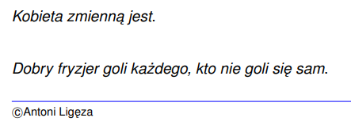
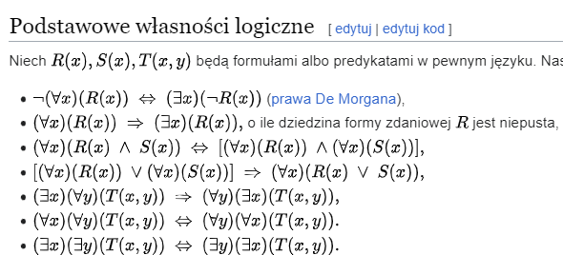
Rachunek kwantyfikatorów
Każda kobieta
Istnieją tacy, co chodzą do fryzjera
https://ai.ia.agh.edu.pl/_media/pl:dydaktyka:logic:logika-kwantyfikatory-11-14-dl.pdf
https://pl.wikipedia.org/wiki/Kwantyfikator

Slide 5
Russell: „brzytwa” logiczna
„Głównym narzędziem logicznym dla eliminacji paradoksów ontologicznych (zwłaszcza dotyczących przedmiotów nierealnych i bytów ogólnych) mających swe źródło w języku [por. Suma logiczna, Ockhama] jest teoria deskrypcji. Teoria podaje sposób analizy wyrażeń językowych występujących w podmiotach zdań i uchodzących za nazwy oznaczające rzekomo określone obiekty (np. w gramatyce tzw. nazwy złożone, nazwy ogólne oraz nazwy przedmiotów nierealnych). Teoria stwierdza w ogólności, że wszelkie takie wyrażenia, nie będąc nazwami w sensie logicznym, są wyłącznie deskrypcjami określonymi lub nieokreślonymi i są całkowicie przekładalne na wyrażanie zawierające predykatory i kwantyfikatory. ”
Metafizyka ta (neoheglistów, McTaggarta i Bradleya) prowadziła do odrzucenia wszelkich twierdzeń zdrowego rozsądku i nauki. W Absolucie myśl identyfikuje się z przedmiotem myślanym, doświadczanie z przedmiotem doświadczanym. [!]
Russell opowiedział się za realizmem. […] Poprzez analizę zdań można dokonać analizy faktów. Począwszy od 1914 zaczyna stosowań wobec swej dotychczasowej koncepcji rzeczywistości przepełnionej najrozmaitszego rodzaju bytami, brzytwę Ockhama. Tradycyjną formułę: Entia non sunt multiplicanda praeter necessitatem, przekształcił Russell w postulat: gdziekolwiek jest to możliwe, należy zastąpić byty znane na mocy wnioskowania przez obiekty będące logicznymi konstrukcjami z przedmiotów bezpośrednio uświadamianych” (M. Hemploliński, op. cit., str. 235-8)

Slide 6
Ockham: „brzytwa” logiczna
Ani rachunek kwantyfikatorów ani konstrukcje logiczne zdań nie są wynalazkiem XX wieku: o tych samych kwestiach, choć innym językiem mówi Ockham:
„Po ustaleniu, co wystarcza do prawdziwości zdania jednostkowego, obecnie należy rozpatrzyć. Co wymagane jest do prawdziwości zdania nieokreślonego i szczegółowego. […] jak zamienne są następujące zdania: «Człowiek biegnie», «pewien człowiek biegnie»; «Zwierzę jest człowiekiem»; «Pewne zwierzę jest człowiekiem»* , (Suma logiczna, str. 282)
Do prawdziwości tego rodzaju zdania wystarczy, że podmiot i orzeczenie zastępują to samo, jeśli zdanie jest twierdzące i nie dodaje się znaku uogólniającego do orzeczenia; dodaję to ze względu na takie zdania, jak na przykład «Pewne zwierzę jest każdym człowiekiem»; «Pewien anioł jest każdym aniołem»”.
* Trudność tych zdań polega na braku określników w języku polskim. Po włosku brzmiałoby to „L’uomo corre” (ten człowiek biegnie, lub np. całe życie człowiek musi gonić) lub „Un uomo corre” (jakiś człowiek biegnie, i pewno zaraz zastuka do naszych drzwi”
** Oczywiście, zdania poprawne pod względem logiki nie muszą być sensowne pod względem rzeczywistości. Hania (pawie 4 lata) bawi się układanjką zawierającą podmiot, czynność i miejsce. I tak „Lis leczy się w Lidlu” lub „Wąż myje zęby w górach”. .

Slide 7
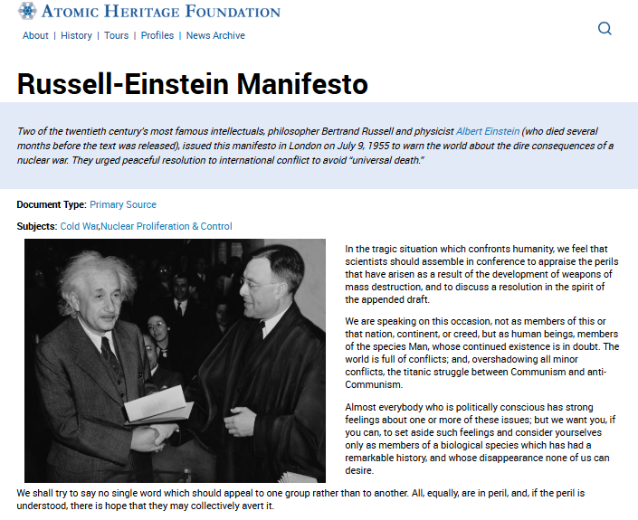
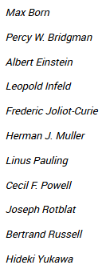
Manifest Bertranda, Einsteina, Rotblata
Sir Józef Rotblat
otrzymał Pokojową
Nagrodę Nobla w 1995 roku
https://ahf.nuclearmuseum.org/ahf/key-documents/russell-einstein-manifesto/
G. Karwasz, Ja ją, niestety, wymyśliłem. Wywiad z J. Rotblatem, Głos Koszaliński, 15.10.2000.
Zob. „Polak, fizyk, noblista”, https://dydaktyka.fizyka.umk.pl/nowa_strona/?q=node/812

Slide 8
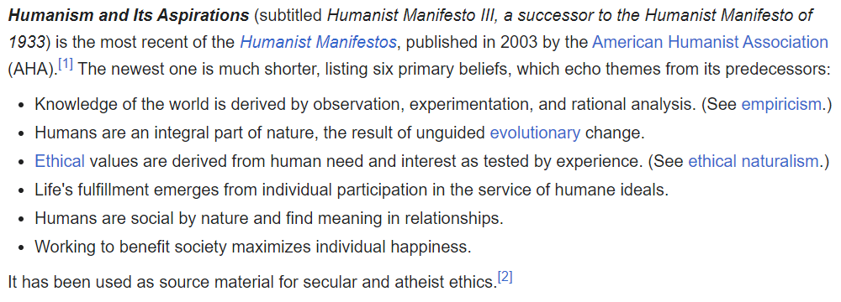
Manifest ateistycznej etyki
Richard Dawking, Jerome Isaac Friedman (deep inelastic scattering – quarks)
https://en.wikipedia.org/wiki/Humanism_and_Its_Aspirations
Mówiliśmy już o etyce przy okazji stoików i Marka Aureliusza: etyka „fai-da-te” (zrób to sam) może i sama z siebie nie jest naganna, ale niebezpieczna. Tak, jak zdolne dziecko (Izaak Newton) może ostrym nożem wystrugać piękne wiatraki, ale nieudolne – tylko się pokaleczy.

Slide 9
Whitehead: filozofia organizmu
Alfred North Whiteahead (1861-1947) angielski matematyk, fizyk, filozof. Twórca filozofii organizmu i prekursor filozofii procesu. Twierdził, że świat i znajdujące się w nim przedmioty są organizmami, w których zachodzą ciągłe procesy, a ich zasadniczą cechą jest zdolność do rozwijania się i realizacji potencjalnych możliwości.
„O ile chodzi o funkcjonowanie ciała zwierzęcego, ostateczny rezultat jest taki, że przekaz fizycznego wpływu, poprzez pusta przestrzeń w obrębie orga-nizmu, nie jest całkowicie zgodny z fizycznymi prawami obowiązującymi dla nieorganicznych społeczności. […] W istocie, żyjące społeczności obrazują teorię, zgodnie z którą prawa natury rozwijają się wraz ze społecznościami, które konstytuują danę epokę.” [Dla biologa to, zapewne, nieco bełkot.]
„Pierwotne dążenia, które wspólnie konstytuują zamiar Boga, zmierzają do intensywności, a nie do zachowania czegoś. Bóg, w swej pierwotnej naturze, jest nieporuszony miłością do tego czy innego szczegółu.” [dla teologa to…]
Jeden z końcowych wniosków Whiteheada brzmi: «Koncepcja Boga jest sposobem, w jaki rozumiemy ten niewiarygodny fakt, że to, czego nie może być jednak jest […] naszych działań, które przemijają, a jednak żyją wiecznie»
A. N. Whitehead, Proces i rzeczywistość. Esej kosmologiczny. Tłum. P. Staroń, Wyd. Marek Derewiecki, Kąty 2021, str. 173, 172, 25.

Slide 10
Wittgenstein: Un impero fragile
Wittgenstein nacque a Vienna.
Był synem znanego austriackiego przemysłowca. Po śmierci ojca odziedziczył ogromny majątek [jak |Anaksagoras i Demokryt], który potem rozdał. […] i nawet opatentował kilka pomysłów w zakresie aeronautyki […] przeniósł się na uniwersytet w Cambridg (1911( e, gdzie wówczas wykłada Russell […] Po wybuchu wojny wstąpił jako ochotnik [jak Kartezjusz]. Wittgenstein sądził, że Tractatus Logico-Philosophicus stanowi ostateczne rozwiązanie podstawowych problemów filozoficznych i przestał zajmować się filozfią. W 1920 r. rozpoczął pracę jako nauczyciel szkoly podstawowej [Roman Ingaredn w tym samym czasie uczył w Liceum Kopernika w Toruniu]. W tymże roku wrócił do Widnia i starał się o przyjęcie do klasztoru […] więc zdecydował się na prace pomocnika ogrodnika. […] Po odejściu Moore’a na emeryturę został powółany na katedrę filozofii w Cambridge. W 1941 r. przerwał wykłady i zaczął pracować jako portier w jednym z londyńskich szpitali. Zamrał 29 kwietnia 1951 r. a ostatnie słow, do swego lekarza, brzmiały „Powiedz im, że miałem cudowne życie”.
Carla Carmona, Wittgenstein. La coscienza del limite, Hachette, Milano 2015. p. 16
Jan Woleński, Ludwig Wittegenstein o naturze refleksji filozoficznej,

Slide 11
Wittgenstein: Solo logica
Nel contempo, Wittgenstein si sforzò di smontare l’idea secondo cui le leggi della scienza sono necessarie. A suo dire, la logica era l’ambito del necessario, e tutto quello che rimaneva fuori da essa era accidentale. Stabiliva una distinzione radicale tra l’universalità, propria della logica*, e l’accidentalità; le leggi delle scienza apparterrebbero a questa seconda categoria [!]. Dalla sua prospettiva, le leggi della natura non affermano come debbano essere le cose, ma che cosa esse sono effettivamente. Pertanto, non spiegano l’esperienza, ma la riassumono, restando sul terreno del contingente**. Questo non implica che la scienza non spieghi in assoluto, ma che non riesce a spiegar tutto: può risalire da contingenza a un’altra, ma si tratterebbe sempre di un processo infinito, incompiuto, a meno che non si parta da qualcosa di inesplicabile. In molte occasioni la filosofia ha fatto ricorso a metodi che erano sorretti da qualcosa inesplicabile. Ricordiamo impegno con cui Aristotele carcava il motore immobile. La filosofia si è sempre riferiva a Dio per porre fine alla sua ricerca di una giustificazione che non necessitasse a sua vola di giustificazione, e si è inventata ogni genera di elementi per risolvere le sua mancanze. (p. 72)
*Logica controlla la consistenza delle strutture formali. Fisica, biologia, etc. – reali
** Le leggi della natura (fisica, cosmologia, etc.) non sono contingenti: sono mutualmente, nel modo permanente, globale e dettagliato – vincolate. Altrimenti il mondo, semplicemente, non esisterebbe. Ma cii vuole lo studio di scienze per capire.

Slide 12
Wittgenstein: tylko logika
W tym samym czasie Wittgenstein dążył do obalenia idei, że prawa nauki są konieczne. Według niego logika była sferą tego, co konieczne, a wszystko, co pozostawało poza nią, było przypadkowe. Ustanowił radykalne rozróżnienie między powszechnością, właściwą logice*, a przypadkowością; Prawa nauki należałyby do tej drugiej kategorii [!]. Z jego perspektywy prawa natury nie określają, jak rzeczy powinny być, ale jakie są w rzeczywistości. W związku z tym nie wyjaśniają doświadczenia, ale je podsumowują, pozostając na terenie przypadkowości**. Nie oznacza to, że nauka nie wyjaśnia w sposób absolutny, ale że nie może wyjaśnić wszystkiego: może cofać się od jednej ewentualności do drugiej, ale zawsze będzie to nieskończony, niedokończony, chyba że zaczniemy od czegoś niewytłumaczalnego. Przy wielu okazjach filozofia uciekała się do metod, które były wspierane przez coś niewytłumaczalnego. Przypomnijmy sobie zaangażowanie, z jakim Arystoteles szukał Pierwszego Poruszyciela. Filozofia zawsze odwoływała się do Boga, aby położyć kres poszukiwaniu usprawiedliwienia, któreby nie potrzebowało usprawiedliwienia na swój sposób, i wynajdywała wszelkiego rodzaju elementy, aby rozwiązać swoje braki.
*Logika kontroluje spójność struktur formalnych. Fizyka, biologia itd. – realnych.
** Prawa przyrody (fizyka, kosmologia itd.) nie są przypadkowe: są wzajemnie uwarunkowane, trwale, globalne, i szczegółowo powiązane. W przeciwnym razie świat po prostu by nie istniał. Ale potrzeba studiowania nauki, aby to zrozumieć.

Slide 13
Wittgenstein: no causalità
Anche Wittgenstein volle richiamare l’attenzione su quel tipo di formule che chiamiamo leggi, che non saranno leggi dei fatti in senso stretto, ma forme di leggi. Così si riferì, per esempio, alla legge della causalità che afferma che tuto ha una causa. Per Wittgenstein, affermare che tutto ha una causa non dice nulla riguardo al mondo. Noi potremmo immaginare il mondo, qualunque differenza che osserviamo in esso, come risultato del puro caso, per cui la cosiddetta legge di causalità non sarebbe altro che una forma di presentare i fatti. Questo è tutto quello cui può aspirare una qualsiasi teoria: rappresentare i fatti, non dire qualcosa su di essi.*
La scienza ci si presenta come una mescolanza di ciò che è empirico e ciò che non è empirico; quando dice qualcosa riguardo al mondo, i suoi enunciati sono contingenti, quando invece non dice nulla sono metodi di rappresentazione.** (C. Carmona, p.73)
* Stranamente, la legge di causalità fu negata da filosofi Hume, Wittgenstein), mai da fisici. Newton con la teoria di gravità ha spiegato le leggi di Keplero, pur sapendo che il concetto della gravità richiede la causa, a sua volta.
** Qui retrocediamo al stato di pensiero prima di Kant - fu lui ha caratterizzare molto bene gli enunciati della scienza: le leggi di Maxwell e di Einstein sono i giudizi sintetici a priori, ma descrivono perfetamente la natura in tutta la sua complessità

Slide 14
Wittgenstein: no causalità
Wittgenstein chciał również zwrócić uwagę na rodzaj formuł, które nazywamy prawami, które nie będą prawami faktów w ścisłym tego słowa znaczeniu, ale formami praw. W ten sposób powoływał się na przykład na prawo przyczynowości, które mówi, że wszystko ma swoją przyczynę. Dla Wittgensteina stwierdzenie, że wszystko ma przyczynę, nie mówi nic o świecie. Moglibyśmy sobie wyobrazić świat, bez względu na to, jakie różnice w nim obserwujemy, jako wynik czystego przypadku, tak że tak zwane prawo przyczynowości nie byłoby niczym więcej niż formą przedstawiania faktów. To wszystko, do czego może aspirować każda teoria: do przedstawiania faktów, a nie do mówienia o nich czegokolwiek.
Nauka przedstawia się nam jako mieszanina tego, co empiryczne, i tego, co nie jest empiryczne; Kiedy mówi coś o świecie, jego wypowiedzi są przypadkowe, kiedy nic nie mówi, są to metody przedstawiania.
* O dziwo, prawo przyczynowości było negowane przez filozofów (Hume'a, Wittgensteina), nigdy przez fizyków. Newton wyjaśnił prawa Keplera za pomocą teorii grawitacji, mimo że wiedział, że pojęcie grawitacji wymaga z kolei swojej przyczyny.
** Tu wracamy do stanu myślenia sprzed Kanta – to on bardzo dobrze scharakteryzował twierdzenia nauki: prawa Maxwella i Einsteina są sądami syntetycznymi a priori, ale doskonale opisują przyrodę w całej jej złożoności

Slide 15
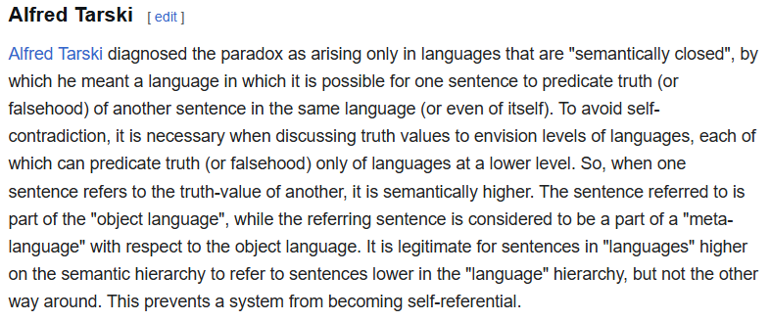
Logika XX wieku
Znaczny wkład w logikę XX wieku mieli polscy filozofowie i matematycy: Wacław Sierpiński, Stefan Banach Kazimierz Ajdukiewicz, Tadeusz Kotarbiński, Alfred Tarski Ten ostatni rozwiązał tzw. paradoks kłamcy: „wszyscy Ateńczycy są kłamcami”
Kogo uznać należy za Ateńczyka? Anaksagoras, przypuszczalnie przybyły z armią perską z Azji Mniejszej, został skazany przez ateński sąd na banicję. Był, czy nie był Ateńczykiem? A o kłamstwo – jakie chodzi? Jakieś ogólne, kłamstwo w wystąpieniu politycznym, czy wykręt w sprawach prywatnych?
https://en.wikipedia.org/wiki/Liar_paradox

Slide 16
„Alfred Tarski – Polak, który zdefiniował prawdę”
Jednak najważniejszym osiągnięciem Tarskiego było zdefiniowanie prawdy. Co prawda pojęcie prawdy istniało już od czasów starożytnych przynosiło utrapienie filozofom, a to z powodu paradoksu kłamcy, który wykazywał sprzeczność wszystkich rozsądnych definicji prawdy, jakie proponował filozofowie. Tarski wyprowadził pojęcie prawdy jako cechy zdań logicznych, należącej do języka, będącego metajęzykiem wobec języka, w jakim zdania te są wypowiadane.
Definicja Tarskiego wygląda w następujący sposób: zdanie „Śnieg jest biały” jest prawdziwe wtedy i tylko wtedy, gdy śnieg jest biały. Przy czym „wtedy i tylko wtedy” jest prawdziwościowym spójnikiem logicznym, natomiast zdania pisane dużymi literami są przekładem odpowiednich zdań języka angielskiego na zdania języka polskiego z zachowaniem (z dokładnością co do) ich ekstensji.
Antynomia kłamcy nie ima się tej definicji, gdyż zdanie „ja kłamię” byłoby zdaniem nie z języka polskiego, lecz właśnie z owego zewnętrznego języka, opisującego stan faktyczny i jako takie nie podlegałoby definicji Tarskiego.
„Polak mówi, że kłamie”
Ten krok uporządkował rozważania semantyczne i pozwolił rozwój badań nad semantyką, logiką i filozofią matematyki. Tarski zapoczątkował w ten sposób nowy dział matematyki – teorię modeli, który bujnie rozwinął się w połowie XX wieku. Teorię modeli można określić jako próbę ogólnego spojrzenia na całą matematykę.
https://historiamniejznanaizapomniana.wordpress.com/2016/01/14/
alfred-tarski-polak-ktory-zdefiniowal-prawde/

Slide 17
Ajdukiewicz: Logika pragmatyczna
„Kto jasno i konsekwentnie myśli, ściśle i z ładem się wyraża, kto poprawnie wnioskuje i uzasadnia swe twierdzenia, o tym mówimy, że myśli i mówi logicznie.
Nie trzeba nikogo o tym przekonywać, jak ważną jest rzeczą posiadać umiejętność logicznego myślenia. Kto nie umie myśleć logicznie, ten narażony jest na każdym kroku na błąd, narażony jest na to, że przewidywania jego nie będą się zgadzały z rzeczywistością, a wskutek tego w działaniu swym napotykać będzie na nieprzewidziane zapory, które uniemożliwią mu realizację zamierzeń.
Umiejętność logicznego myślenia – to dla człowieka niezbędny warunek pomyślnej działalności praktycznej. […]
Nie poddając w wątpliwość wysokiej ceny logicznego myślenia, możemy jednak słusznie wątpić, czy na to, by umieć myśleć logicznie, koniecznie trzeba studiować logikę. Otóż na pewno nie jest to konieczne, tak samo, jak studiowanie gramatyki nie jest konieczne, aby umieć gramatycznie mówić.
Logicznego myślenia uczymy się w życiu praktycznym i we wszystkich naukach, a nie dopiero wtedy, gdy studiujemy logikę.
Ale umiejętność logicznego myślenia można posiadać w wyższym lub niższym stopniu. I wprawdzie można się nauczyć logicznego myślenia bez studiowania logiki, jednakże studium to podnosi naszą umiejętność logicznego myślenia na wyższy poziom.”
Kazimierz Ajdukiewicz, Zarys logiki, PZWS, 1960, str. 3-4

Slide 18
T. Kotarbiński: Logika dla prawników
„Dwa są główne działy logiki formalnej, rachunek zdań i rachunek nazw. Pierwszy obejmuje formuły, czyli wzory ze zmiennymi zdaniowymi, drugi – wzory ze zmiennymi nazwowymi. […]
Więc z punktu widzenia sensu zwykłego nie jest bynajmniej prawdziwe zdanie: „Jeżeli 2x2=4, to komary roznoszą malarię”, gdy tymczasem w rozumieniu implikacyjnym spójnika warunkowego jest to implikacja prawdziwa.
(Wybrane) prawa rachunku zdań:
Prawo wykluczenia zdania pośredniego (tzw. wyłączonego środka). Np. „Wygram na loterii lub nie wygram na loterii” to całość jest niewątpliwie prawdą, chociaż przed ciągnieniem – jeżeli mam bilet – nie wiadomo która.
Modus ponendo ponens (dokładamy dokładając): „Jeśli zawinił, i jeśli za tę winę jest przewidziana kara, to musi ponieść karę.”
Modus tollendo tolens (usuwamy usuwając): „Jeśli prawda, że gdy brak podpisu, to ten czek jest nieważny, a ten czek nie jest nieważny, to nie brak podpisu.”
Modus ponendo tollens: „Jeżeli prawda, że ty nie zostaniesz lub ja nie zostanę, a nadto prawda, że ty zostaniesz, w takim razie ja nie zostanę.”
Jan proponuje, aby uchwalić votum zaufania dla zarządu, Piotr – by uchwalić votum nieufności dla zarządu. Czy na rację przewodniczący, jeśli poddaje pod głosowanie „przede wszystkim wniosek Piotra, jako dalej idący”? Oczywiście – nie ma racji. Wniosek Piotra może być wprawdzie dalej idący w jakimś życiowym sensie, gdyż zapowiada większe zmiany w życiu stowarzyszenia, ale nie w sensie logicznym.”
Ibidem, str. 66, 75-80

Slide 19
T. Kotarbiński (i Arystoteles): Sylogizmy
Trzy konstrukcje zdaniowe o różnych zakresach pojęciowych: dwie przesłanki i wniosek, np. „Jeżeli każdy kooptowany do zarządu (=S) jest członkiem zarządu (=M), a każdy członek zarządu jest uprawniony do głosowania (=P), to każdy kooptowany do zarządu jest uprawniony do głosowania”.
Zakresy pojęciowe (w matematyce tzw. kwantyfikatory, czyli „zliczacze”): 1) każdy jest a, 2) niektóry jest i, 3) żaden nie jest e, 4) niektóry nie jest o. Litery a, i, e, o są wzięte ze słów łacińskich affirmo – twierdzę, nego – przeczę.
Powyższy przykład możemy więc zapisać:
SaM
MaP
SaP
Dla lepszego zapamiętania, nazywamy go Barbara
Schemat Camestres PaM
SeM
SeP
np. „Jeżeli każdy autobus jest środkiem masowego transportu, a żadna taksówka nie jest środkiem masowego transportu, to żadna taksówka nie jest autobusem.”
Dziś, ten dział logiki Arystotelesa rozwinął się w nową gałąź, zwaną logiką modalną [2]
Reguły zaprzeczenia:
1) Nieprawda, że (każdy Polak jest pianistą) = Niektórzy Polacy nie są pianistami
2) Nieprawda, że (jakiś Polak poleciał na Marsa) = Żaden Polak nie poleciał na Marsa
[1] Ibidem, Rozdział VIII-IX
[2] Jean-Blaise Grize, Historique […] w: Jean Piaget op cit.

Slide 20
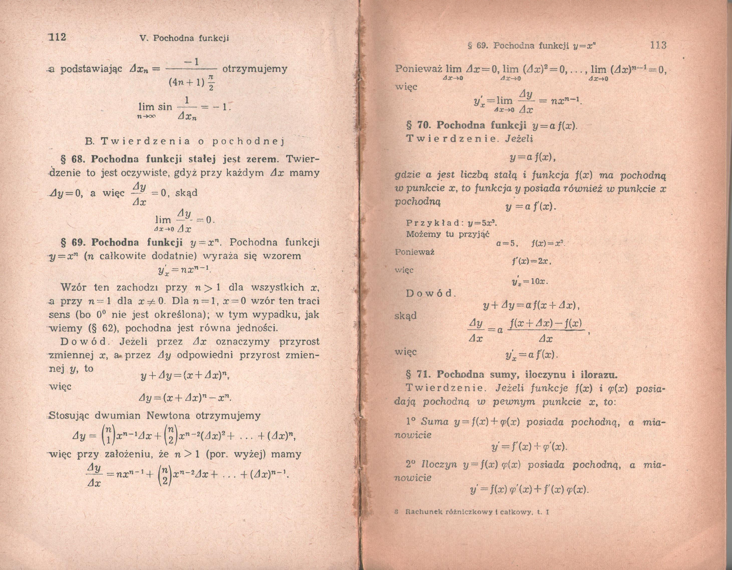
Stefan Banach (1892-1945)
Nel 1941 per Leopoli comincia una brutale occupazione da parte della Germania nazista; Banach riesce a soprav-vivere guadagnandosi da vivere alimentando con il proprio sangue dei pidocchi utilizzati per la produzione del vaccino per il tifo condotta da Rudolf Weigl. In questi anni la sua salute declina e contrae un cancro ai polmoni.
Banach viene considerato il fondatore dell'analisi funzionale, argomento del quale avviò una trattazione sistematica sviluppando i risultati precedenti sopra le equazioni integrali di Volterra, Fredholm e Hilbert. Egli diede anche importanti contributi alla teoria degli spazi vettoriali topologici, alla teoria della misura, alla teoria degli insiemi e alla teoria dei polinomi ortogonali.
"I buoni matematici riescono a vedere le analogie. I grandi matematici riescono a vedere le analogie tra le analogie.„ Aforisma che Stanisław Marcin Ulam, un altro matematico della Scuola matematica di Leopoli attribuisce a Stefan Banach.

Slide 21
Thomas Kuhn (1922-1996)
Historyk nauki i filozof amerykański, położył bazy epistemologiczne analizy modeli, według których nauka się rozwija, w radykalnej opozycji do modelu racjonalnego, typowego dla XX wieku (neo-pozytywizm i racjonalizm krytyczny Poppera), według których historia nauki jest nieistotna dla epistemologii. W Strukturze rewolucji naukowej (1962) rysuje model nie „kumulatywny” ale „rewolucyjny” rozwoju naukowego. Według tego modelu rozwój nauki przebiega poprzez zmianę aktualnego paradygmatu¹⁾ (czyli „solidnej struktury założeń koncepcyjnych, teoretycznych, instrumentalnych i metodologicznych” które rządzą badaniami społeczności naukowej w określonym zakresie zjawisk), do nowego paradygmatu.
Taka zmiana zachodzi, kiedy stosowany aktualnie paradygmat akumuluje znaczną serię „anomalii”, w swych próbach wyjaśnienia zachowania natury. A ponieważ różne paradygmaty są różnymi sposobami patrzenia na świat i prowadzenia badań naukowych i są nie do pogodzenia między sobą, zmiana paradygmatu, przejście społeczności naukowej do nowego paradygmatu jest procesem rewolucyjnym. Procesem, który dla Kuhna jest z pewnością nacechowany „coraz to dokładniejszymi bardziej wyrafinowanym” zrozumieniem świata, ale który nie może być rozumiany jako postęp w kierunku „kompletnego, obiektywnego, i prawdziwego wyjaśnienia przyrody”.
Tutto filosofia, DeAgostini, Novara, 1997, str. 317

Slide 22
Thomas Kuhn: Teorie w fizyce
„Nowe kanony wyjaśniania w fizyce rodzą się wraz z nowymi teoriami, wobec których są one w znacznym stopniu pochodne. Nowe teorie fizyczne – na przykład mechanika Newtona – były powszechnie odrzucane przez ludzi, którzy wprawdzie przyznawali im zdolność rozwiązywania nie dających się uprzednio wyjaśnić problemów, niemniej z uporem twierdzili, że niczego one nie tłumaczą
Następne pokolenia, nauczone korzystać z tych teorii, uznawały z reguły, że mają one również moc wyjaśniającą. Pragmatyczne powodzenie teorii naukowej zdaje się gwarantować ostateczny sukces związanego z nią sposobu wyjaśniania. Moc wyjaśniająca rodzi się jednak dopiero z czasem.
Doświadczenie wielu współczesnych uczonych wskazuje, że można być mocno przekonanym do nowej teorii, a zarazem nie być odpowiednio przygotowanym, by traktować ją jako teorię wyjaśniającą. To przychodzi dopiero z czasem, ale – jak dotąd, zawsze przychodziło.”
T. Kuhn, Pojęcia przyczyny w rozwoju fizyki, w: Dwa bieguny, str. 64
Jak cytowałem, 100 lat po jej powstaniu, „mechaniki kwantowej ciągle nie rozumiemy”. Co nie zmienia faktu, że znakomicie z niej korzystamy.
Kuhn, fizyk z zawodu, dużo lepiej rozumie tę dziedzinę niż Popper. Ale ich wyjaśnienia są ciekawe, bo komplementarne.

Slide 23
Kuhn: Rola matematyki i doświadczenia
„Przed Tycho de Brahe astronomowie nie śledzili ciągłego ruchu planet. Notowali natomiast wschody, opozycje [zbliżenia] i inne podstawowe konfiguracje planet, które były potrzebne do sporządzania tablic efemeryd [do dziś się to tak nazywa] oraz obliczania parametrów, jakich wymagała teoria. […]
Zwolennicy Bacona, ludzie tacy jak Boyle, Gilbert czy Hooke, dokonywali eksperymentów, rzadko kiedy dążyli do okazania czegoś, co było już znane lub do określenia jakiegoś szczegółu w celu rozszerzenia istniejącej teorii. Chcieli raczej przekonać się, jak zachowywać się będzie przyrod w dotąd niezbada-nich lub nawet niezachodzących okolicznościach. […] Drugą innowacją był nacisk na eksperymenty, o których Bacon powiadał, że „chwytają byka za rogi”
Powołania na barometr i pompę powietrzną naświetlają trzecią, być może najbardziej uderzająca innowację wprowadzoną przez ruch baconowski. […]
Następne stulecie było świadkiem szybkiego wprowadzania i coraz szerszego wykorzystania teleskopów, mikroskopów, termometrów, barometrów, pomp powietrznych, elektroskopów oraz rozmaitych innych nowych urządzeń.”
T. Kuhn, Tradycje matematyczne a tradycje eksperymentalne w rozwoju nauk fizycznych, w: Dwa bieguny, przeł. Stefan Amsterdamski, PIW, 1985, str. 83-84

Slide 24
G. Karwasz, J. Kruk, Idee i realizacje dydaktyki interaktywnej, UMK, 2011

Slide 25
„Rewolucja kopernikańska”
Kopernik nie zamierzał dokonywać żadnej rewolucji
Zafascynowany astronomią, z pewnością od czasów studiów w Krakowie 1492-1496 (w bibliotece były dzieła wybitnych uczonych starożytnych i średniowiecznych, m.in. Burydiana, który sformułował zasadę bezwładności) - pobyt w Bolonii, a szczególnie w Padwie, poświęcił obserwacjom astronomicznym (nauce greki i kolekcjonowaniu dzieł)
Konieczność reformy kalendarza była oczywista od czasów Rogera Bacona (1267). Zbliżający się rok 1500 wyzwolił zapotrzebowanie na tę reformę: ustalenie dnia równonocy tak, aby Wielkanoc nie przesuwała się w kierunku karnawału. Chodzi o 1 dzień na 130 lat.
Kopernik, m.in. na podstawie lektury dzieł greckich, uświadomił sobie, że najprostszym wyjaśnieniem jest przyjęcie ruchu Ziemi, jako jednej z planet. I to „trojakiego ruchu Ziemi”. Ten trzeci, to powolna „precesja” osi obrotu
Wiedząc, że ten pomysł wzbudzi kontrowersje (np. we Francji, na Oxfordzie) kompletował dane obserwacyjne. Tym bardziej, że było jasne, że orbity nie są dokładnie koliste.
Ale tego kolejnego kroku dokonał już ktoś inny: Johannes Kepler

Slide 26
Struktura rewolucji naukowej?
Jak mówiliśmy, punktem przejścia od świata nieracjonalnego, pełnego zjaw i demonów, do Matematycznych zasad filozofii przyrody jest praca Newtona z 1687 r. (chociaż to Kopernik był autorem pierwszego nowoczesnego – analityczno-syntetycznego i obserwacyjno-obliczeniowego traktatu naukowego, a Galileusz - autorem paradygmatu doświadczalnego fizyki).
Praca Newtona, jak mówiliśmy, była bestselerem wśród europejskiej arystokracji (chociaż np. Locke poprosił Newtona o uproszczoną wersję, bez formuł matematycznych). Tak więc Newton (a nie np. również znaczny fizyk, Robert Hook, ani astronom Flamsteed) stał się ikoną angielskiej nauki. Prawa Newtona są do dziś podstawą mechaniki. Sonda „New Horizons” wysłana w 2006 roku w kierunku Plutona, po prawie 10 latach i przebyciu 4,5 mld km przeleciała w odległości 12,5 tys. km od tej planetki. To jakby trafić piłką golfową do dołka odległego o 40 km.
Newton korzystał z praw Keplera (a ten z modelu Kopernika). Ale prawo grawitacji – oddziaływania ciała niestykających się, wzbudzało kontrowersje; idea wirów Kartezjusza została skrytykowana przez Newtona w Scholium.
I tak, pod koniec XIX wieku Newton był „królem” fizyki. Jedynie orbita Merku-rego wykazywała systematyczną, acz małą anomalię od prawa Newtona.

Slide 27
Struktura rewolucji naukowej?
Einstein, w dwóch pracach z 1905 podjął zagadnienie „pogodzenia” praw elektromagnetyzmu Maxwella z zasadą względności dwóch ruchów (prostoliniowych i jednostajnych) Galileusza. Było to pytanie jak najbardziej uzasadnione, nie wynikające z żadnych obserwowanych „anomalii”. Wynikiem, zupełnie niespodziewanym był, w pierwszym artykule, wniosek o stałej prędkości światła, w drugim – słynne E=mc².
Einstein pracował jako urzędnik w Biurze Patentowym w Bernie. Żart, który opowiadam (za Tullio Regge), że zasnąwszy spadł z krzesła, a gdy się obudził, zadał sobie pytanie, czy w czasie spadku działa grawitacja (bo jej nie czujemy). Wniosek, z porównania grawitacji i przyspieszającej windy jest taki, że te dwa efekty nie dadzą się odróżnić, no prawie. Linie sił grawitacji działają do środka Ziemi (czyli radialnie), a w windzie linie tych pozornych sił są równoległe. Innymi słowy, zmienia się mierzona geometria przestrzeni.
A tak serio, to Einstein chciał rozwinąć teorię względności na drugą, obok ruchu jednostajnego prostoliniowego, klasę modelowych ruchów Galileusza: na ruch jednostajnie przyspieszony. Nazywany to ogólną teorią względności.
Precesja orbity Merkurego, zakrzywienie przez Słońce światła odległej gwiazdy, spowolnienie czasu w polu grawitacyjnym: to wyniki OTW.

Slide 28
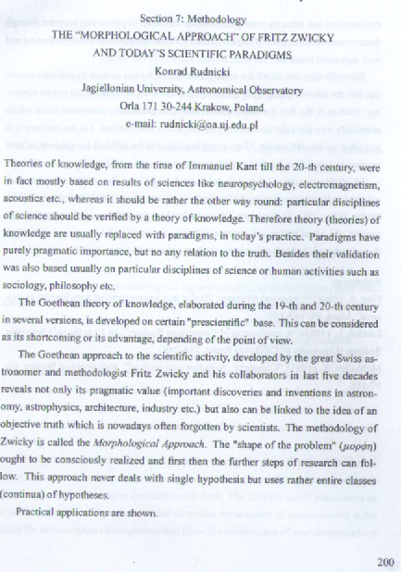
Co dalej?
Współczesna filozofia nauki,
przyrody, logiki
„Współczesne teorie wiedzy, poczynając
od Kanta do XX wieku, były oparte na neuropsychologii, elektromagnetyzmie, akustyce itd., mimo że powinno być raczej na odwrót: poszczególne dziedziny nauki powinny być weryfikowane przez teorię wiedzy. Dlatego, w dzisiejszej praktyce, teorie wiedzy są zastępowane przez paradygmaty.” […]
International Union of History and Philosophy of Science
11th Int. Congress of Logic, Methodology and Philosophy of Science, Kraków, August 20-26, 1999, Volume of Abstracts
Special, great thanks to Akinori Tanogashira san

Slide 29
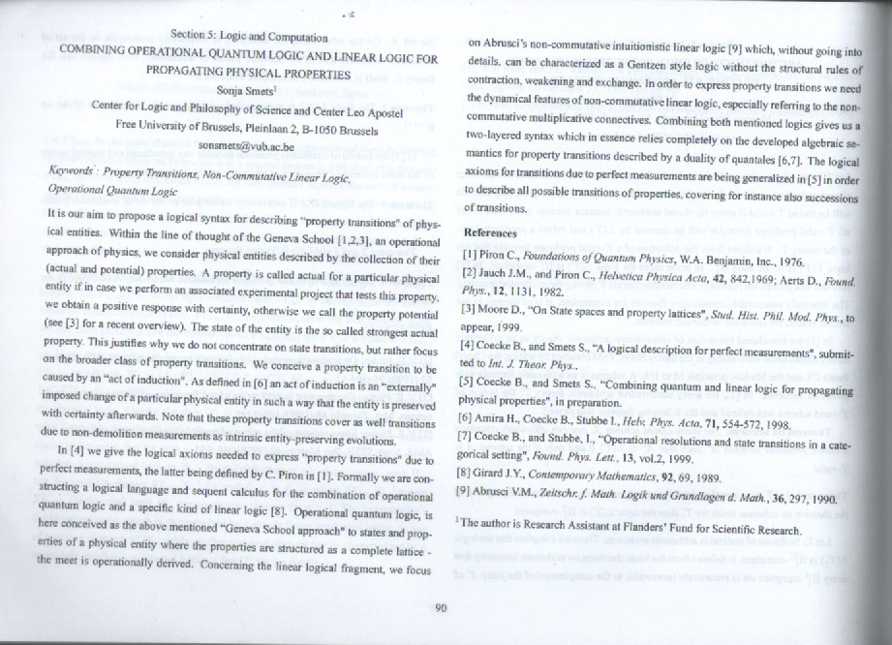
„Aktualność i potencjalność w fizyce”
„Potencjalny – zanim zrobimy doświadczenie
Aktualny – po zrobieniu…”

Slide 30
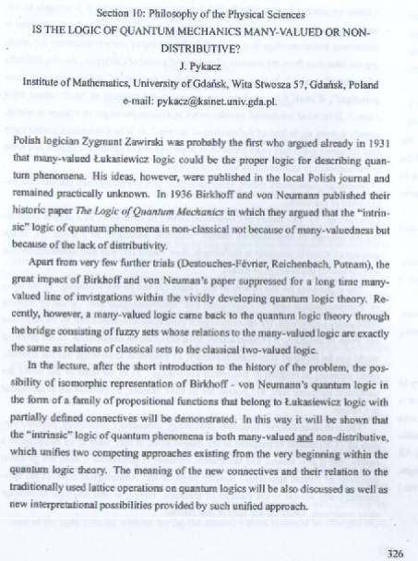

„Logika wielowartościowa w fizyce kwantowej”
GK: Wynik pomiaru w mechanice kwantowej nie jest przewidywalny.
Czy to znaczy, że logika jest wielowartościowa?
Kłania się Parmenides: albo coś jest, albo czegoś nie ma.
W kulturze wschodniej jest inaczej:
Yin and Yang

Slide 31
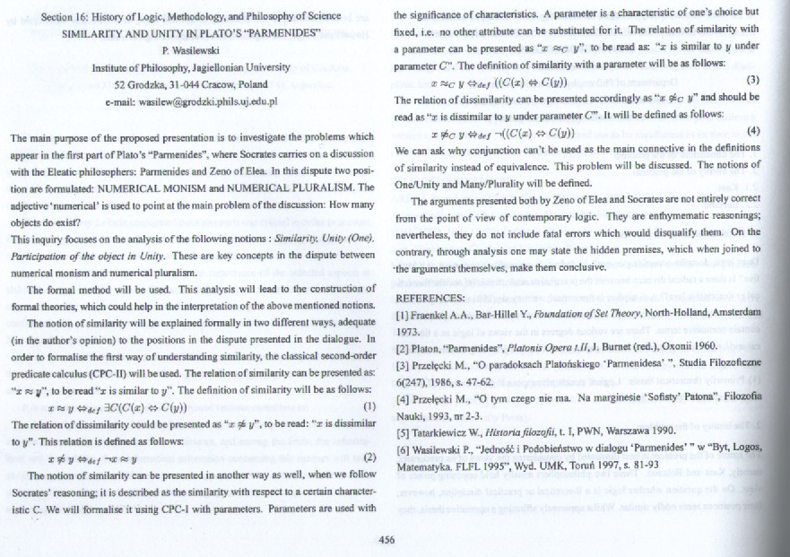
„Parmenides & Platon: numerical monism”
Po tych obliczaniach widzimy, że
„Zenon z Elei nie miał racji”
Filozofia, od zawsze zadaje podstawowe pytania, udziela odpowiedzi, po czym znów wraca.
Słyszeliśmy to na obecnym kursie wiele razy, nie tylko w kwestii filozofii przyrody

Slide 32
Popper, Kuhn, Feyerabend: podsumowanie
Ponad dwa i pół tysiąca lat od dysput między filozofami „greckim” na temat pierwszych elementów natury, po powstaniu oraz po nadzwyczajnych sukcesach nauk przyrodniczych i technicznych w międzyczasie, wracamy do różnych zdań na temat samych tych nauk.
Jak pisze Tatarkiewicz w podsumowaniu wczesnej filozofii greckiej, cechą charakterystyczną tej dziedziny humanistyki jest tendencja do (celowego) popadania w skrajności: oczywiście, kolejny myśliciel, o ile chce być oryginalny, musi zacząć od zaprzeczenia myśli poprzedniej.
Podsumowując (niektórych z) filozofów nauki XX wieku: pokazali różne aspekty rozwoju nauki. Pojawiło się pojęcie paradygmatu i rewolucji naukowej (Kuhn), rozwoju spontanicznego (Feyerabend), konieczność weryfikacji (falsyfikacji) teorii oraz ich nie-absolutnego charakteru (Popper).
Oczywiście, motorem tego myślenia był nadzwyczajny rozwój nauki, a szczególnie fizyki, jako nauki o naturze w rozumieniu Greków, w XX wieku: Einstein, Planck, Bohr, Schrödinger, półprzewodniki itd.
Warto inwestować w nauki ścisłe, bo i humanistyczne z nich korzystają.
Warto inwestować w nauki humanistyczne, bo i ścisłe z nich korzystają.

Slide 33
Literatura
A. N. Whitehead, Proces i rzeczywistość. Esej kosmologiczny. Tłum. P. Staroń, Wyd. Marek Derewiecki, Kąty, 2021.
Carla Carmona, Wittgenstein. La coscienza del limite, Hachette, Milano 2015.
Jan Woleński, Ludwig Wittegenstein o naturze refleksji filozoficznej, [w] Filozofia XX wieku. Pod. Red. Zbigniewa Kuderowicza, Wiedza Powszechna 2002.
Thomas S. Kuhn, Dwa bieguny. Tradycja i nowatorstwo w badaniach naukowych, przeł, Stefan Amsterdamski, PIW, Warszawa, 1985
Alberto Tomás Pérez Izquierdo, Planck. La teoria Quantistica. La rivoluzione dell’infititamente piccolo, Grandi idee della scienza, RBA, Milano, 2012
Max Planck, The Universe in the Light of Modern Physics, George Allen & Unwin Ltd, Museum Street, London
„Najlepszym sposobem zdefiniowania tradycji europejskiej filozofii jako całości jest powiedzenie, że jest ona serią notatek na marginesie prac Platona”
(Whitehead, op. cit. cytowanie za E.A. Dal Maschio, Platone, Hechette, 2015)

